Slide 1
Εντολές και δομές αλγορίθμου
2.2.7

Slide 2
Αλγόριθμος όνομα_αλγορίθμου
          .
          .
          .
          .
Τέλος όνομα_αλγορίθμου

Slide 3
Εντολές
λέξεις (συνήθως ρήματα σε προστακτική) ή συμβολισμοί που προσδιορίζουν μία σαφή ενέργεια.
Οι λέξεις που έχουν αυστηρά καθορισμένο νόημα στην ψευδογλώσσα καλούνται δεσμευμένες λέξεις
Οι εντολές γράφονται σε ξεχωριστές γραμμές.
! Επεξηγηματικά σχόλια

Slide 5
Αλφάβητο
Είναι το σύνολο των χαρακτήρων που χρησιμοποιούνται στην ψευδογλώσσα και περιλαμβάνει:
όλα τα γράμματα της ελληνικής ή αγγλικής αλφαβήτου πεζά και κεφαλαία
τους αριθμητικούς χαρακτήρες 0-9
τους επόμενους ειδικούς χαρακτήρες
  “ εισαγωγικά (διπλά)
  ( ) παρενθέσεις
  [ ] αγκύλες
  * αστερίσκος
  + συν
  , κόμμα
  - μείον
  . τελεία
  / κάθετος
  ← (αριστερό βέλος)
! θαυμαστικό
< μικρότερο από
= ίσον
> μεγαλύτερο από
≤ μικρότερο ή ίσο
≥ μεγαλύτερο ή ίσο
≠ διάφορο
Λ άνω βέλος
_ κάτω παύλα
κενό

Slide 6
Μεταβλητές
Σταθερές
Αριθμητικές: π.χ. 5, 123,27, -1, 1000000 κ.λπ
αλφαριθμητικές: π.χ. “Ελένη”, ”Kostas”, ”B8”, “δωστε το ύψος του τριγονου”
λογικές: Αληθής, Ψευδής
Όνομα:
Οποιοσδήποτε αριθμός αλφαριθμητικών ή αριθμητικών χαρακτήρων και ο χαρακτήρας κάτω παύλα.
Ο πρώτος χαρακτήρας πρέπει να είναι αλφαβητικός
δεν μπορεί να χρησιμοποιηθεί δεσμευμένη λέξη
Τύπος:
Αριθμητικές
Αλφαριθμητικές
Λογικές
Πριν από την απόδοση κάποιας τιμής σε μια μεταβλητή, έχει απροσδιόριστη τιμή.
Οι σταθερές και οι μεταβλητές καλούνται και τελεστέοι.

Slide 7
Ποια από τα παρακάτω αποτελούν αριθμητική σταθερά;
2009
''2009’’
Εμφάνισε
''Αλγόριθμος''

Slide 8
Ποιος είναι ο τύπος των παρακάτω σταθερών;
3.45
2.0
«Ελένη»
Αληθές
«Αληθές»
7890

Slide 9
Εξετάστε αν τα παρακάτω ονόματα (μεταβλητών, σταθερών, αλγορίθμων) είναι σωστά.

Slide 10
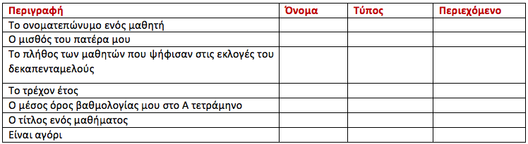
Να συμπληρώσετε τον παρακάτω πίνακα

Slide 11
Τελεστές
είναι τα σύμβολα και οι λέξεις που χρησιμοποιούνται στις διάφορες πράξεις
Κάποιες πράξεις προηγούνται από κάποιες άλλες σε μια έκφραση (έχουν διαφορετική ιεραρχία).
Αν οι πράξεις είναι ίδιας ιεραρχίας, τότε εκτελούνται από τα αριστερά προς τα δεξιά.

Slide 12
Ιεραρχία των πράξεων
Α. Αριθμητικοί τελεστές
  Ύψωση σε δύναμη (^)
  Πολλαπλασιασμός (*), Διαίρεση (/), Πηλίκο ακέραιας διαίρεσης (div), Υπόλοιπο ακέραιας διαίρεσης (mod)
  Πρόσθεση, Αφαίρεση
Β. Σχεσιακοί τελεστές
  >, <, =, ≤, ≥, ≠
Γ. Λογικοί τελεστές
  όχι
  και
  ή

Slide 13
Συναρτησιακοί τελεστές ή Συναρτήσεις
τριγωνομετρικές
  ΗΜ(χ)
  ΣΥΝ(χ)
  ΕΦ(χ)
μαθηματικές
  Α_Τ(χ): απόλυτη τιμή
  Ε(χ): e^{x}
  ΛΟΓ(χ): δεκαδικός λογάριθμος
  ΛΝ(χ): φυσικός λογάριθμος
  Τ_Ρ(χ): τετραγωνική ρίζα
  Α_Μ(χ): ακέραιο μέρος

Slide 14
Εκφράσεις
μπορεί να είναι μια σταθερά, μια μεταβλητή, μια συνάρτηση ή ένας συνδυασμός σταθερών, μεταβλητών, συναρτήσεων, τελεστών και παρενθέσεων.
Σε μία έκφραση που αποτελείται από συνδυασμό στοιχείων, εκτελούνται οι πράξεις επί των σταθερών και μεταβλητών που ορίζουν οι τελεστές.

Slide 15
Οι τελεστέοι ενός αριθμητικού τελεστή πρέπει να είναι αριθμητικές εκφράσεις. (π.χ. α + β^{Λ}3)
Στις λογικές εκφράσεις μπορούν να χρησιμοποιηθούν όλοι οι τελεστές. Ο ένας τουλάχιστον πρέπει να είναι λογικός ή συγκριτικός. (π.χ. α + β^3 > 5 και γ / 3 < 2)
Οι συγκριτικοί τελεστές συνδυάζονται με εκφράσεις ιδίου τύπου, ενώ οι λογικοί τελεστές μόνο με λογικές εκφράσεις. (π.χ. α + β > 3, "ΑΒ" < "Γ")
Οι συγκρίσεις λογικών εκφράσεων έχουν νόημα μόνο στην περίπτωση του = και ≠

Slide 16
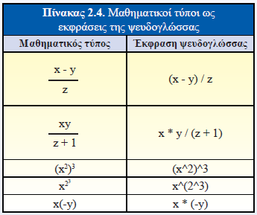
Αριθμητικές εκφράσεις
Στην έκφραση 5 + 12 / 3 * 2 - 1 οι πράξεις εκτελούνται με την επόμενη σειρά
  12 / 3 (= 4)
  4 * 2 (= 8)
  5 + 8 (=13)
  13 - 1 (=12)
προηγούνται οι πράξεις μέσα σε παρενθέσεις
  4 * (1 + 2): εκτελείται πρώτα η πρόσθεση
Στην ακέραια διαίρεση οι τελεστέοι των τελεστών div και mod είναι υποχρεωτικά θετικοί ακέραιοι αριθμοί.

Slide 17
Λογικές εκφράσεις
Οι σχεσιακοί τελεστές χρησιμοποιούνται για τη σύγκριση δύο τιμών.
Το αποτέλεσμα μιας σύγκρισης μπορεί να είναι είτε Αληθής είτε Ψευδής.
  Π.χ. Στην έκφραση x + y < (z - 1) / t το αποτέλεσμα είναι Αληθής, αν το αποτέλεσμα της πράξης x + y είναι μικρότερο από το αποτέλεσμα της πράξης z - 1 διαιρούμενο δια t.
Οι σχεσιακοί τελεστές μπορούν να χρησιμοποιηθούν και με αλφαριθμητικούς τελεστέους. Στην ψευδογλώσσα θα γίνεται σύγκριση αλφαριθμητικών εκφράσεων που περιέχουν μόνο τα κεφαλαία γράμματα του ελληνικού αλφαβήτου, στα οποία ισχύει η αλφαβητική σειρά.
  Π.χ. η λογική έκφραση ''ΑΔΓ'' > ''ΑΒΚ'' είναι αληθής, διότι κατά τη σύγκριση χαρακτήρα προς χαρακτήρα από αριστερά προς τα δεξιά εντοπίζεται ότι το γράμμα Δ είναι διαφορετικό και μεγαλύτερο του γράμματος Β.

Slide 18
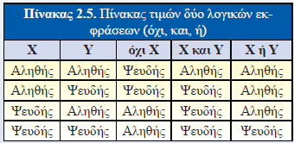
λογικές πράξεις σε μια έκφραση

Slide 19
Η σχέση 0 < x < 2k + 1 γράφεται στην ψευδογλώσσα x > 0 και x < 2 * k + 1 και είναι αληθής, αν x θετικό και ταυτόχρονα μικρότερο του 2 * k + 1.
Ο τελεστής όχι έχει έναν τελεστέο, ενώ οι και, ή έχουν δύο (ή περισσότερους).
Προσοχή. Ο συγκριτικός τελεστής ≤ είναι ένας και διαβάζεται «μικρότερο ή ίσο». Δεν πρέπει να αναλύεται και σε μια λογική έκφραση με χρήση του λογικού τελεστή ή, μπορεί να προκληθεί λάθος, ιδιαίτερα αν υπάρχουν πολλοί τελεστές σε μια σύνθετη έκφραση.
  Π.χ 0 < x ≤ 10
    Σωστό: x > 0 και x < 10
    Λάθος: x > 0 και x = 10 ή x < 10 (για x 1 θα δώσει τιμή Αληθής).
  Συνιστάται να χρησιμοποιούνται παρενθέσεις όταν σε έκφραση υπάρχουν πολλοί λογικοί τελεστές.

Slide 20
Εντολή εκχώρησης
Μεταβλητή ← Έκφραση
π.χ. Εμβαδό ← β*υ
Τάξη← “Β”
Λειτουργία: εκτελούνται οι πράξεις στην έκφραση και η τιμή της εκχωρείται στη μεταβλητή.
ΠΡΟΣΟΧΗ: Δεν είναι εξίσωση
Αριστερά του συμβόλου ← υπάρχει πάντα μόνο μια μεταβλητή, ενώ δεξιά μπορεί να υπάρχει σταθερά, μεταβλητή ή έκφραση.
Η εκχώρηση τιμών επιτυγχάνεται και με τις εντολές εισόδου.

Slide 21
Εντολή εισόδου
Διάβασε λίστα_μεταβλητών
  π.χ. Διάβασε α
  Διάβασε ονομα, επίθετο
Λειτουργία: επιτρέπει την είσοδο τιμών και την εκχώρηση αυτών στις μεταβλητές που αναφέρονται στη λίστα_μεταβλητών.
διαφέρει από την εντολή εκχώρησης, γιατί στη δεύτερη οι τιμές των μεταβλητών προσδιορίζονται κατά τη συγγραφή του αλγορίθμου, ενώ στην πρώτη κατά την εκτέλεση του αλγορίθμου.

Slide 22
Εντολές εξόδου
Γράψε, Εμφάνισε ή Εκτύπωσε
Κάθε μία από αυτές τις εντολές συνοδεύεται από μια λίστα μεταβλητών ή σταθερών.
Π.χ. Γράψε ''Τιμή:'', αξία
Λειτουργία: έξοδος τιμών (αποτελεσμάτων) στην οθόνη ή τον εκτυπωτή

Slide 23
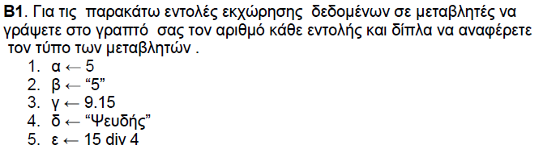
2. Μια λογική μεταβλητή μπορεί να λάβει μόνο δύο τιμές (19421 – Β1)
19621

Slide 24
19348-Β2
Αλγόριθμος Παράδειγμα_1
Διάβασε α
Αν α < 0 τότε
α ← α * 5
Τέλος_αν
Εκτύπωσε α
Τέλος Παράδειγμα_1
Να γράψετε στο γραπτό σας:
1. τις μεταβλητές
2. τους λογικούς τελεστές
3. τους αριθμητικούς τελεστές
4. τις λογικές εκφράσεις
5. τις εντολές εκχώρησης
που εμφανίζονται στον παραπάνω αλγόριθμο.

Slide 25
19375-Β1
Οι πιο συνήθεις τύποι δεδομένων είναι ο ακέραιος, ο πραγματικός, ο λογικός και ο αλφαριθμητικός τύπος. Για τις παρακάτω εντολές εκχώρησης δεδομένων σε μεταβλητές να γράψετε στο γραπτό σας τον αριθμό κάθε εντολής και δίπλα να αναφέρετε τον τύπο των μεταβλητών (ή των δεδομένων) που χρησιμοποιούνται.
1. βαθμός ← 15.8 4. υπάρχει ← Ψευδής
2. βάρος ← “ υπέρβαρος” 5. βάρος ← 85
3. Γιάννης ← “Γιάννης”

Slide 26
19378 – Β1
Να μετατρέψετε σε εντολές εκχώρησης τις παρακάτω φράσεις:
1. Το Ι είναι ο μέσος όρος των α, β, γ
2. Το Μ αυξάνει κατά δύο μονάδες
3. Το Κ μειώνεται κατά Λ
4. Το Ε είναι το μισό του αθροίσματος των α και β
5. Το Α μειώνεται κατά δύο μονάδες.

Slide 27
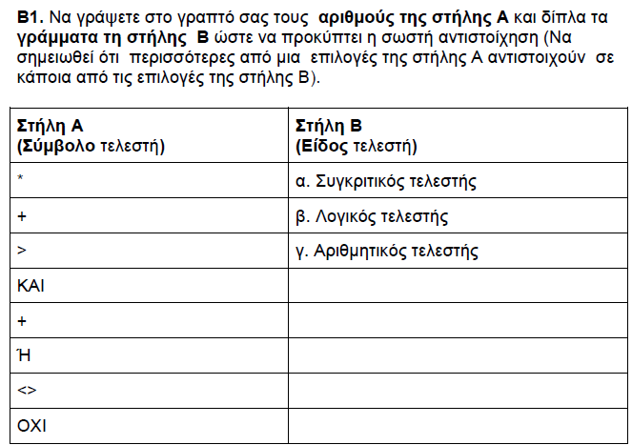
19440 – Β1

Slide 28
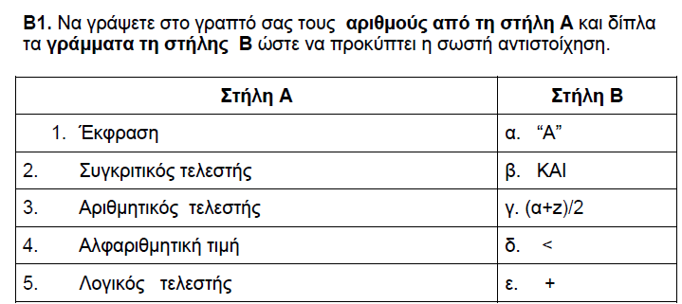
19623

Slide 29
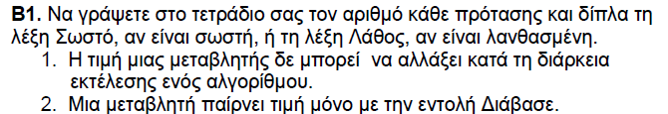
19619 – Β1

